Slide 1
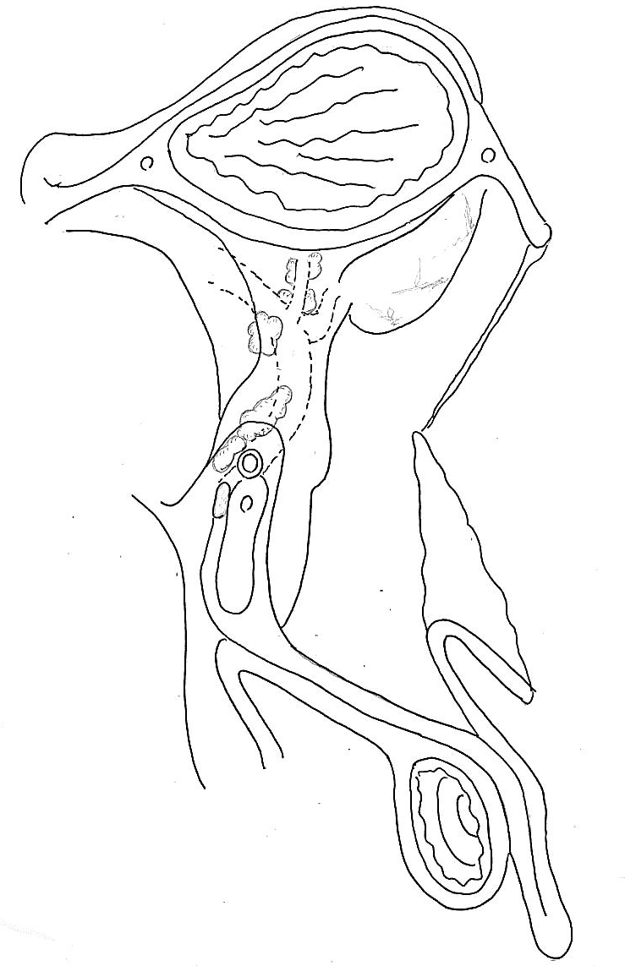
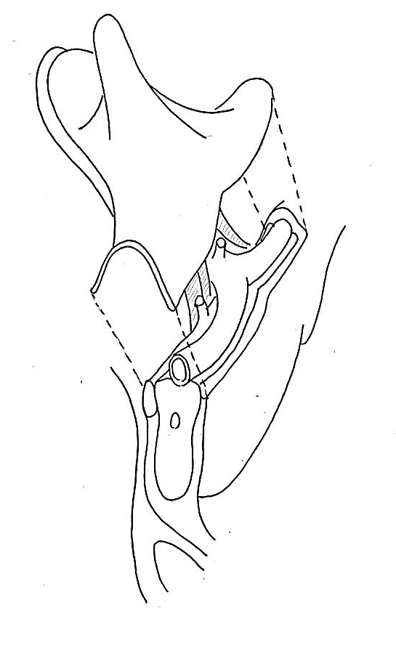
無漿膜野
膵後筋膜
Toldt
Gerota
大動脈脚
網嚢
膵後筋膜
Tritz
Gerota
膵被膜
膵前筋膜
Notes:
胃膵間膜のﾃﾝﾄ断面
前方のテン底辺は膵被膜
後方、背側の底辺は
右では網嚢後壁腹膜
左は胃体部背側の無漿膜野
真ん中は大動脈脚につながる

Slide 2
胃膵間膜右
胃膵間膜中央
胃膵間膜左
Notes:
胃膵間膜を３ﾌﾞﾛｯｸに分ける

Slide 3
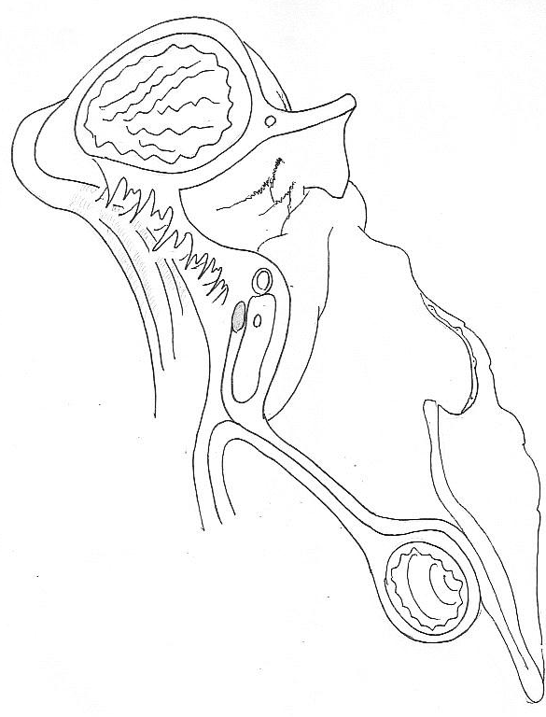
ＳＡ
ＳＶ
膵被膜
膵前筋膜
大動脈脚
③
②
①
無漿膜野
大動脈脚
膵後筋膜
Toldt
Gerota
膵後筋膜
Toldt
Gerota
胃膵間膜左
Notes:
胃膵間膜左側の断面図
層はないが脾動脈の前面①膵皮膜、②頂点、③背面の膵後筋膜 Toidtのfasia３層あるつもりで切開

Slide 4
無漿膜野
膵被膜
膵前筋膜
大動脈脚
膵後筋膜
Toldt
Gerota
1層目
２層目
３層目
Notes:
胃膵間膜左

Slide 5
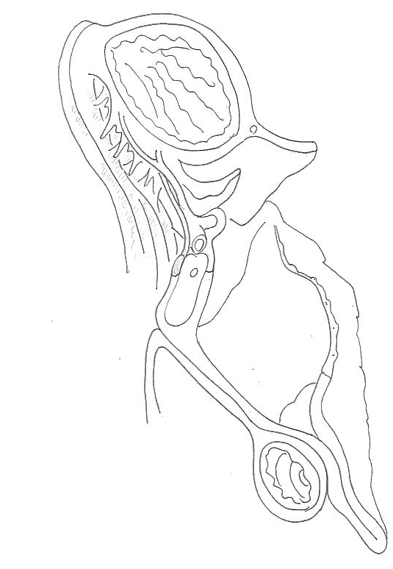
無漿膜野
大動脈脚
LGA
LGV
膵被膜
膵前筋膜
胃膵間膜中央
Notes:
胃膵間膜中央

Slide 6
膵被膜
膵前筋膜
膵後筋膜
Tritz
Gerota
胃膵間膜右
Notes:
胃膵間膜右

Slide 7
膵被膜
膵前筋膜
網嚢
網嚢
後腹膜
CHA
SV
膵後筋膜
Tritz
Gerota
膵後筋膜
Tritz
Gerota
Notes:
胃膵間膜右

Slide 8
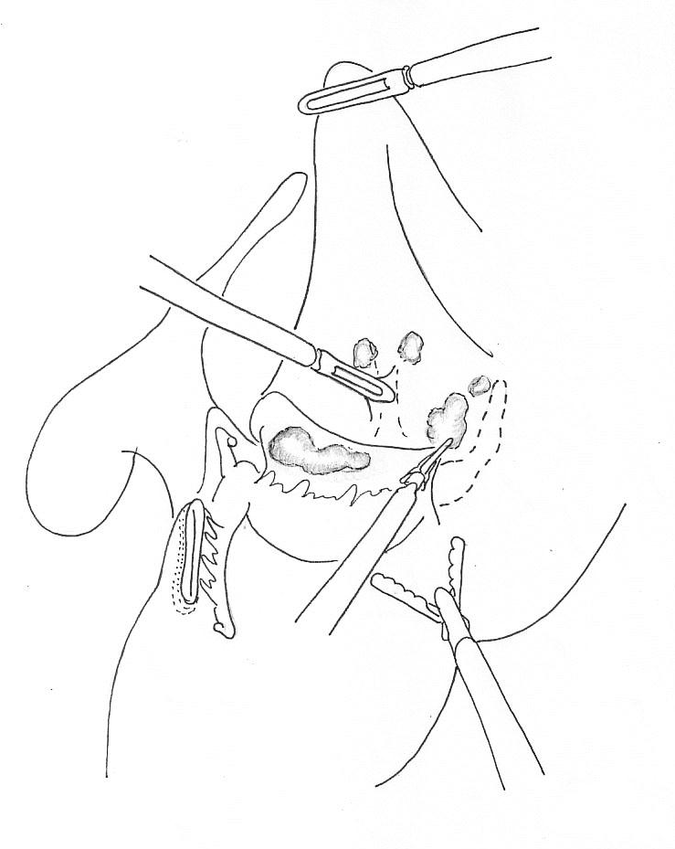
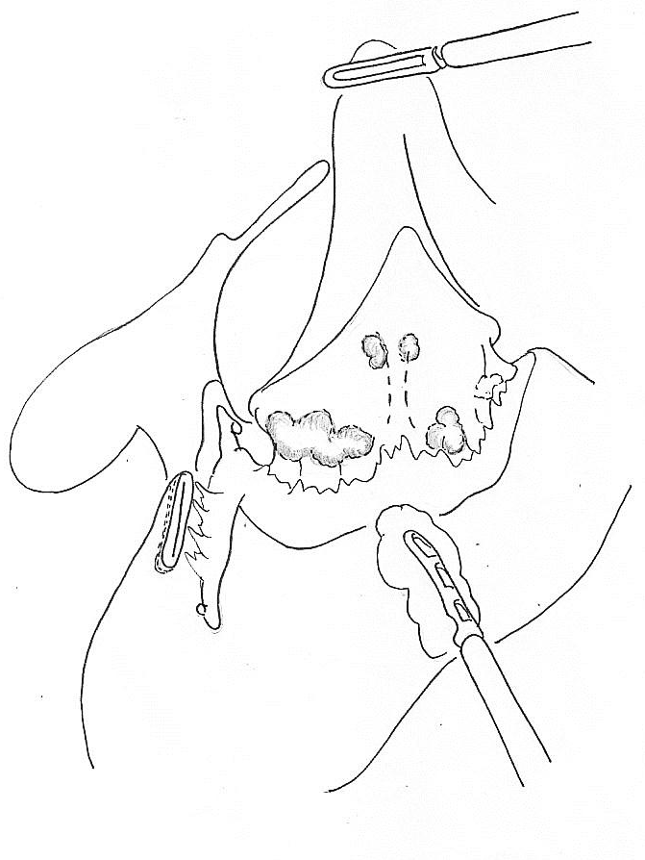
１層目
Notes:
胃膵間膜テントの底辺部分
１層目
膵皮膜をCHA SAに沿って切開

Slide 9
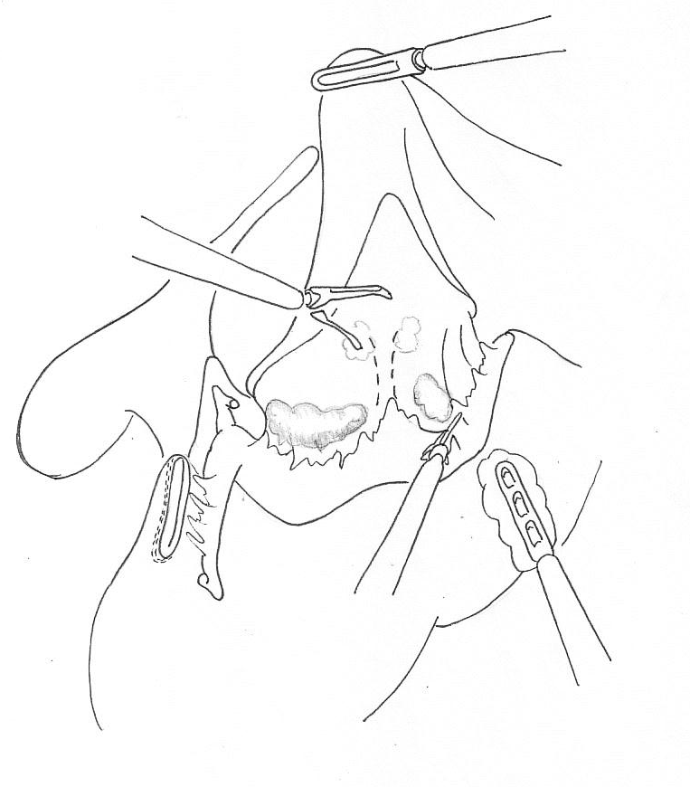
膵被膜
膵前筋膜
膵後筋膜
Toldt
Gerota
1層目
Notes:
テントを挙上
１層目の切開

Slide 10
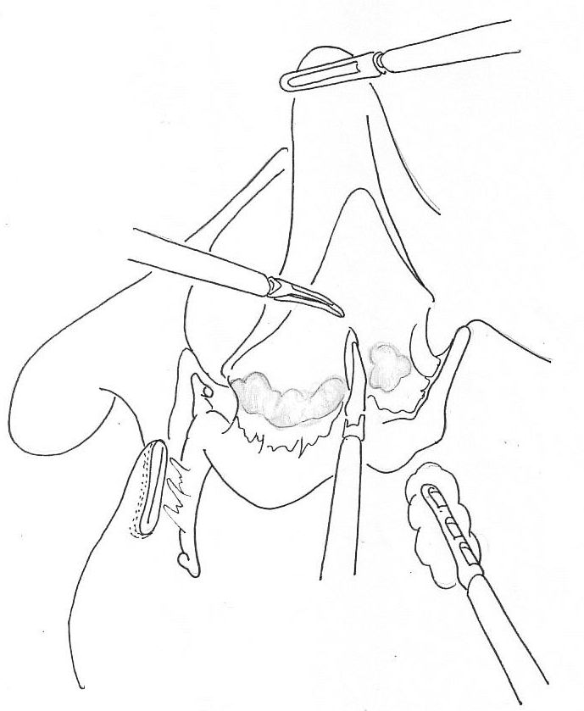
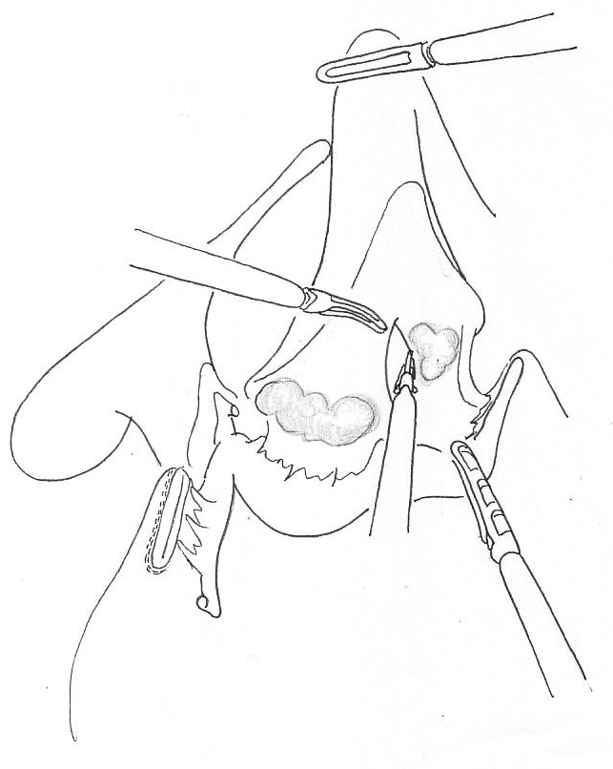
Notes:
左胃動脈の左側から胃体部背側の無漿膜野に達する
looseで出血することはない

Slide 11
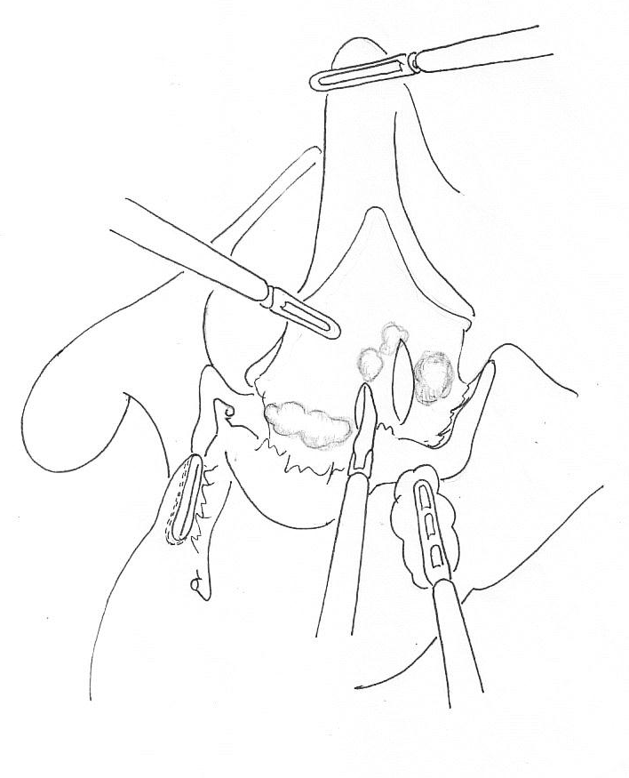
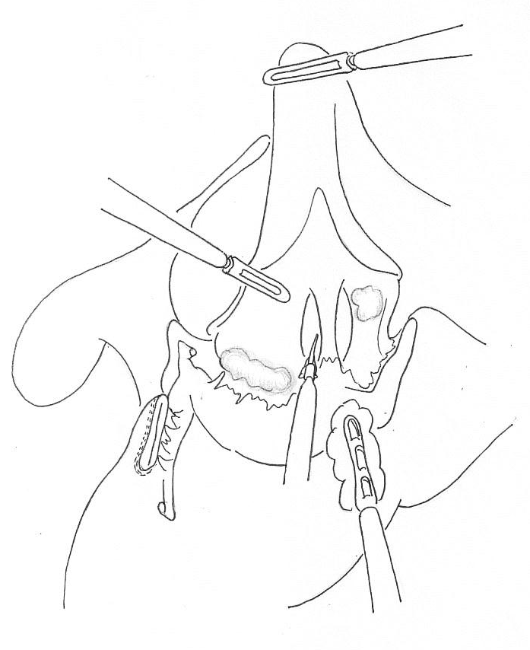
Notes:
左胃動脈の右を同様に剥離展開するが右は左に比べよりlooseで出血しやすいの注意

Slide 12
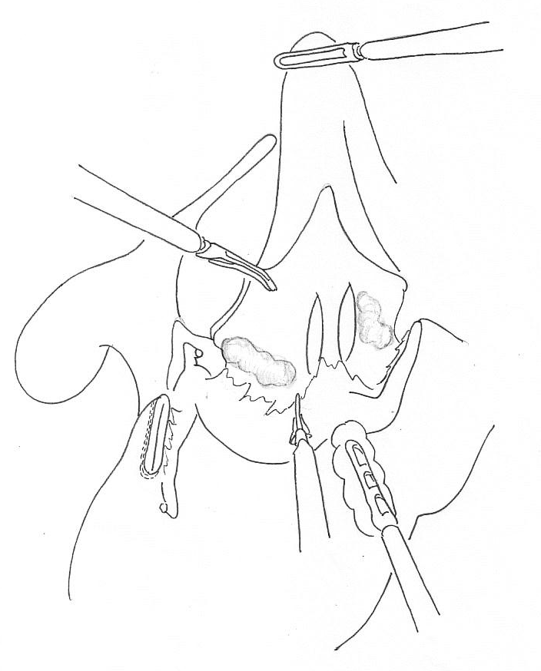
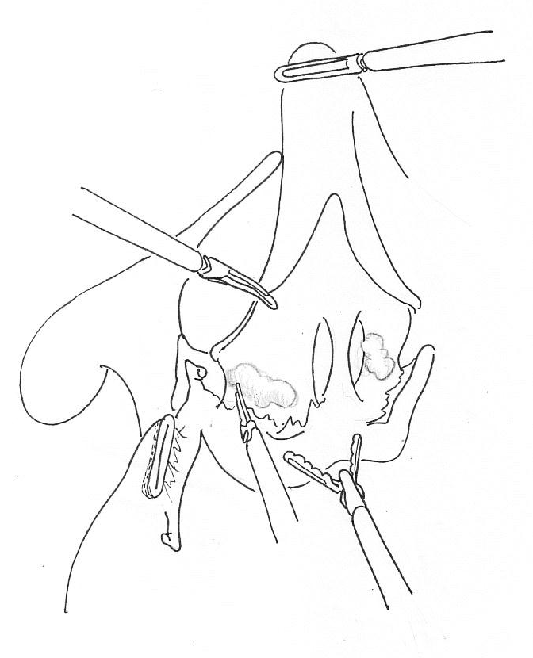
Notes:
左胃動脈周囲を切開すると胃膵間膜テントが徐々に挙上してくる

Slide 13
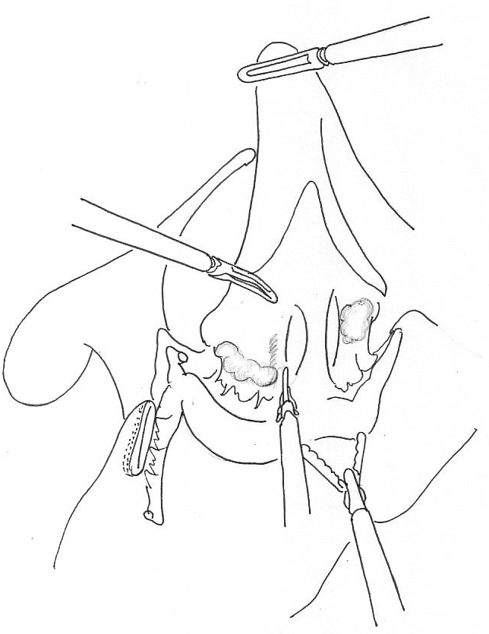
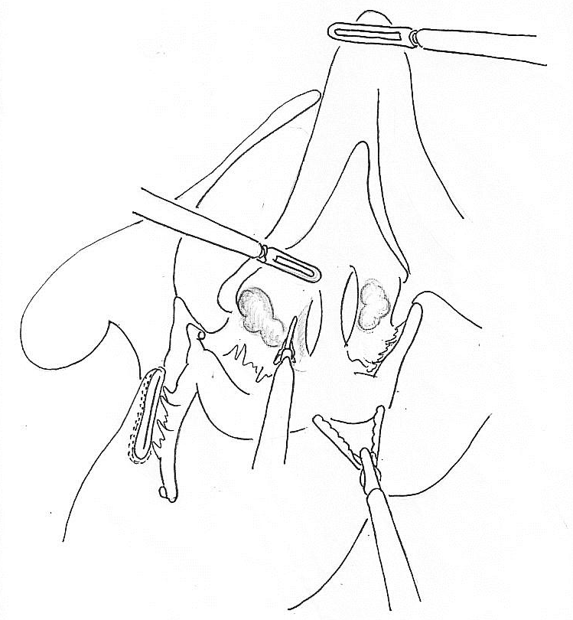
Notes:
内側から切開し左胃静脈を確認

Slide 14
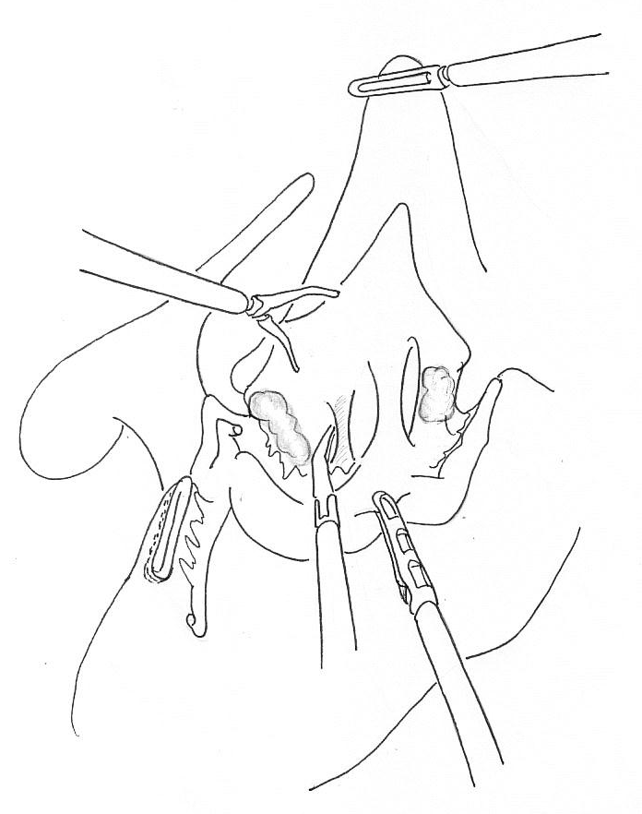
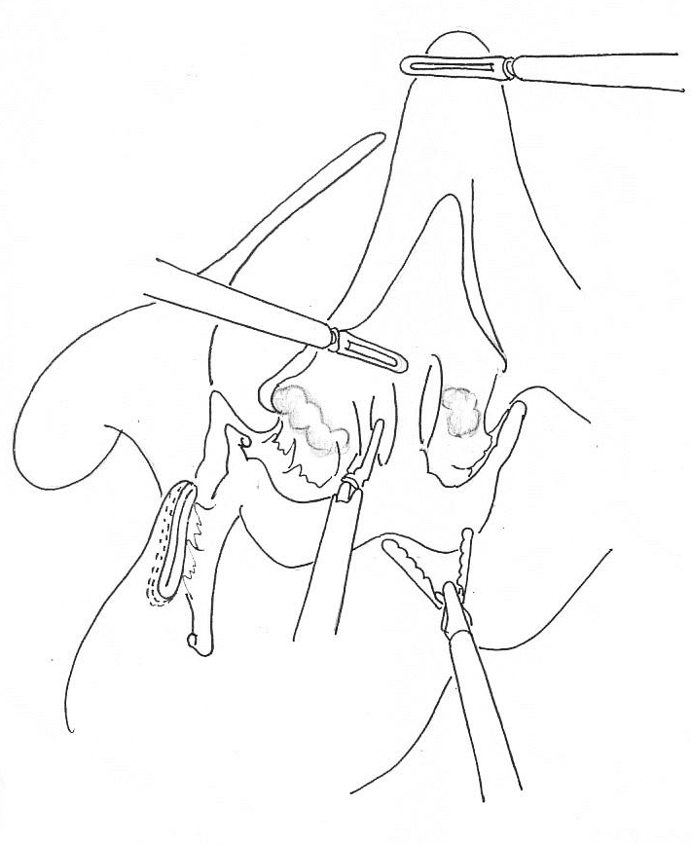
Notes:
テント支柱左胃静脈はcliplessでも切離可

Slide 15
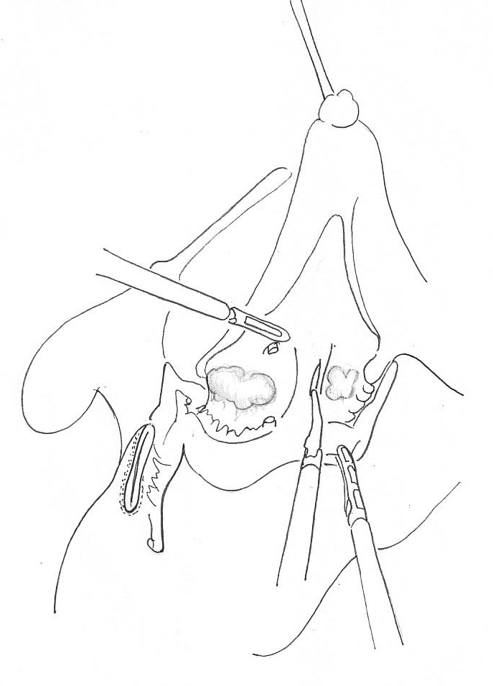
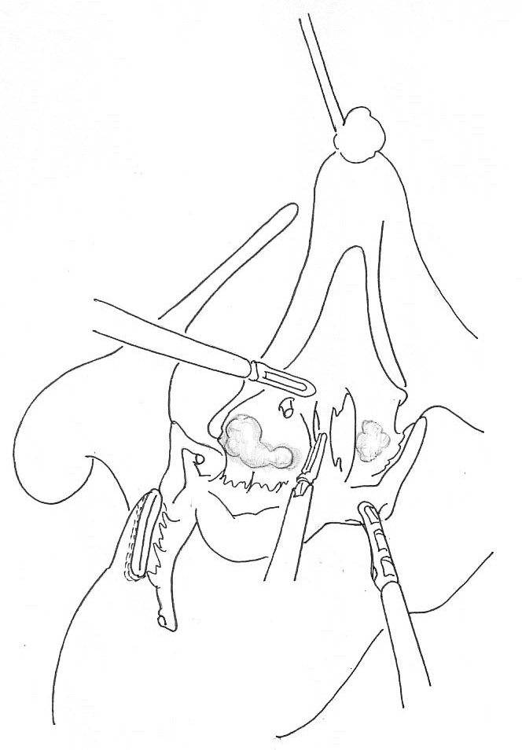
Notes:
左胃動脈周囲の神経叢を切離

Slide 16
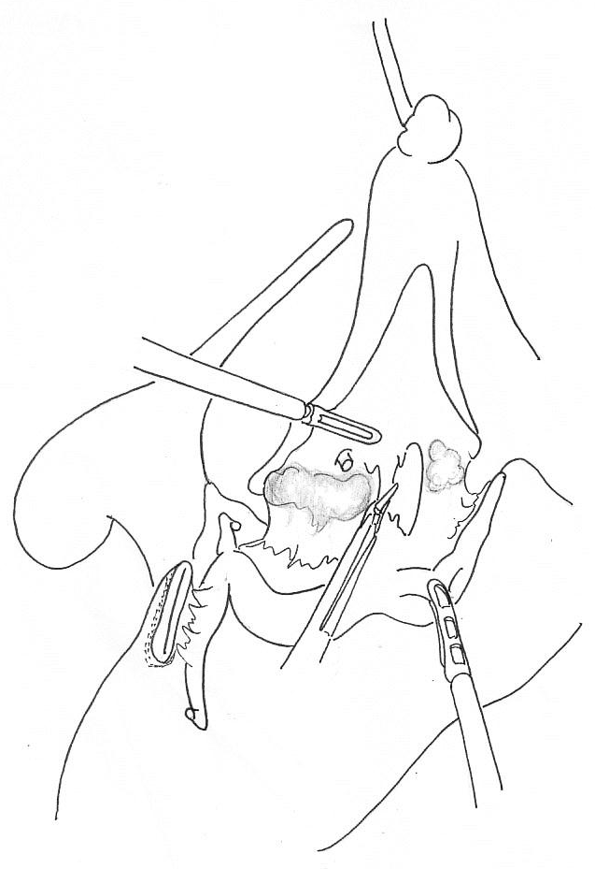
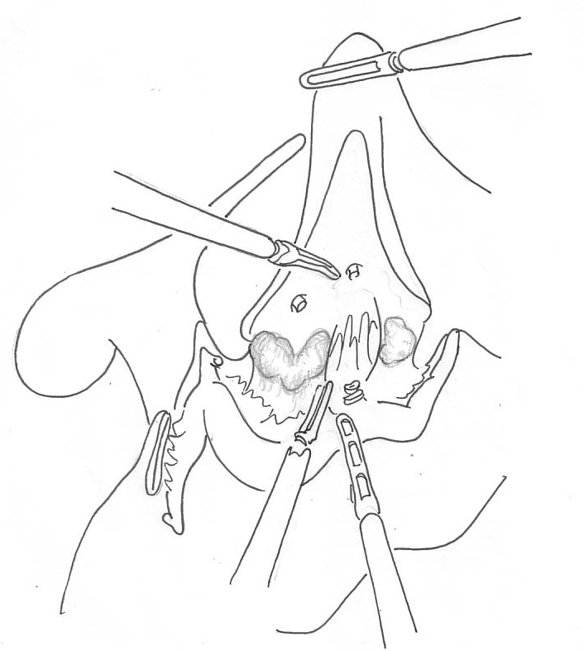
Notes:
もう１本のテントの支柱である左胃動脈をclip後に切除すると
テントはさらに挙上されテント後方の底辺が展開される

Slide 17
無漿膜野
大動脈脚
LGA
LGV
膵後筋膜
Tritz
Gerota
Notes:
断面図

Slide 18
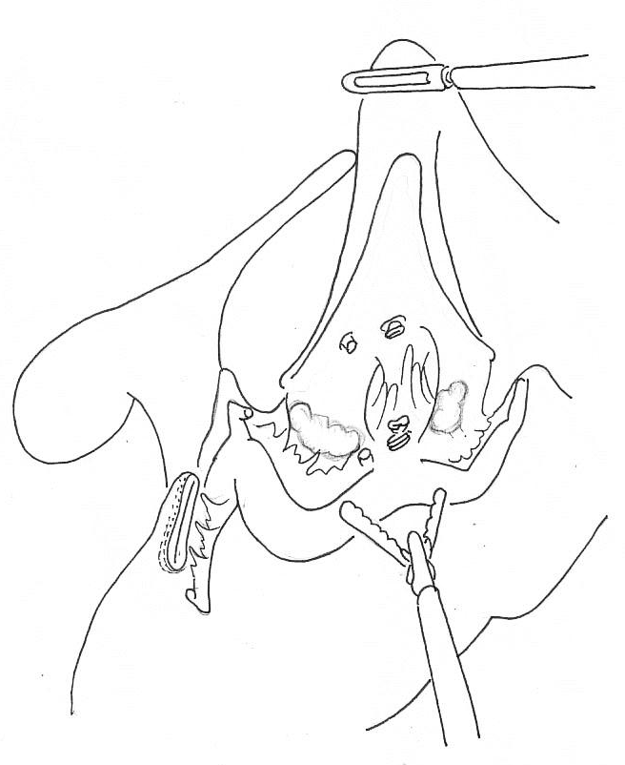
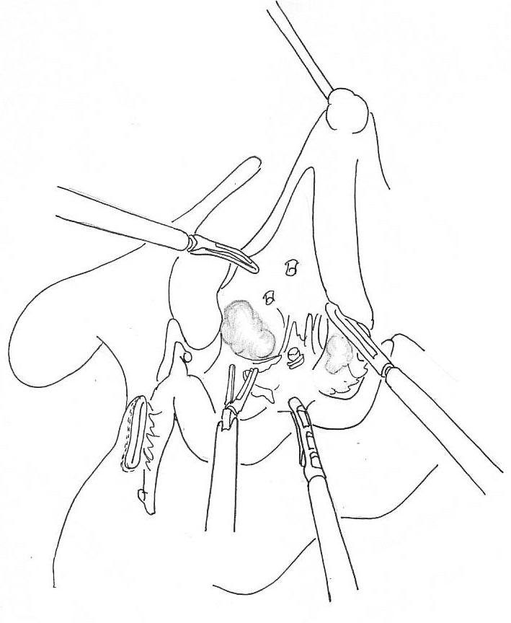
Notes:
テントを挙上して９番 8aを廓清する

Slide 19
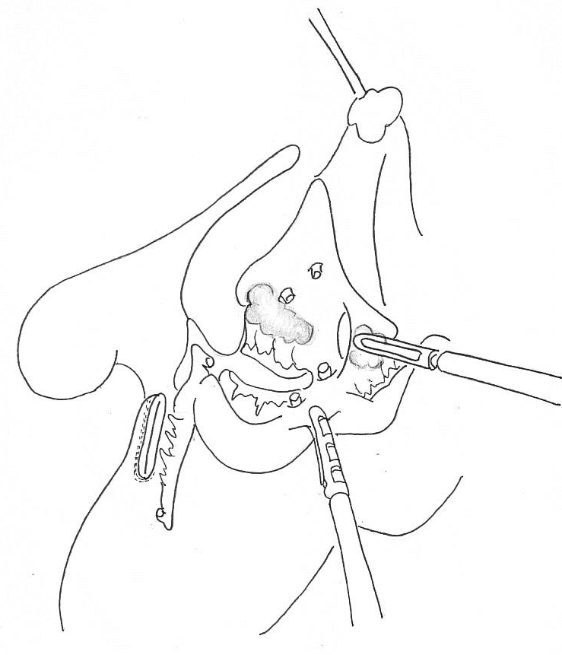
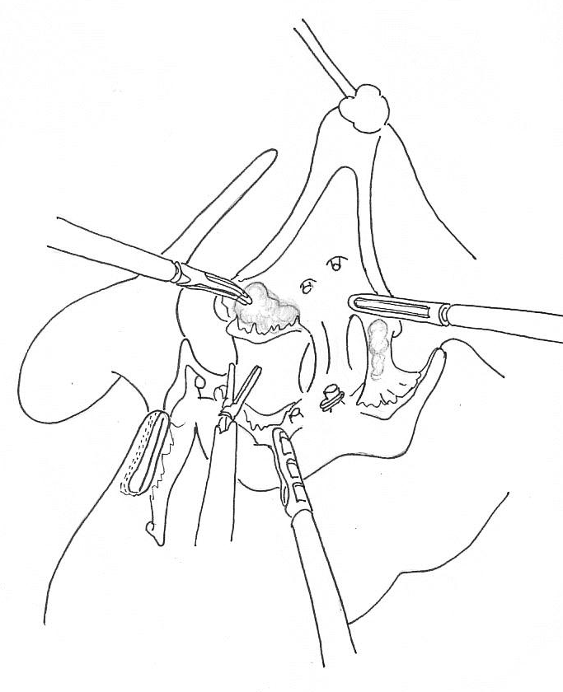
４層目
５層目
Notes:
左側では脾動脈から後腹膜腔に達する３層をイメージ
右側では8aと８ｐとの間に４層目があり、
さらに網嚢後壁の後腹膜が５層目

Slide 20
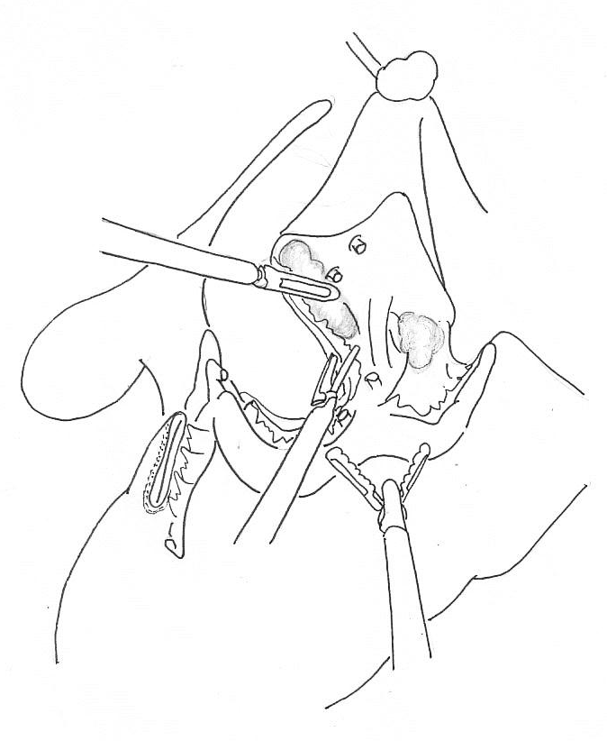
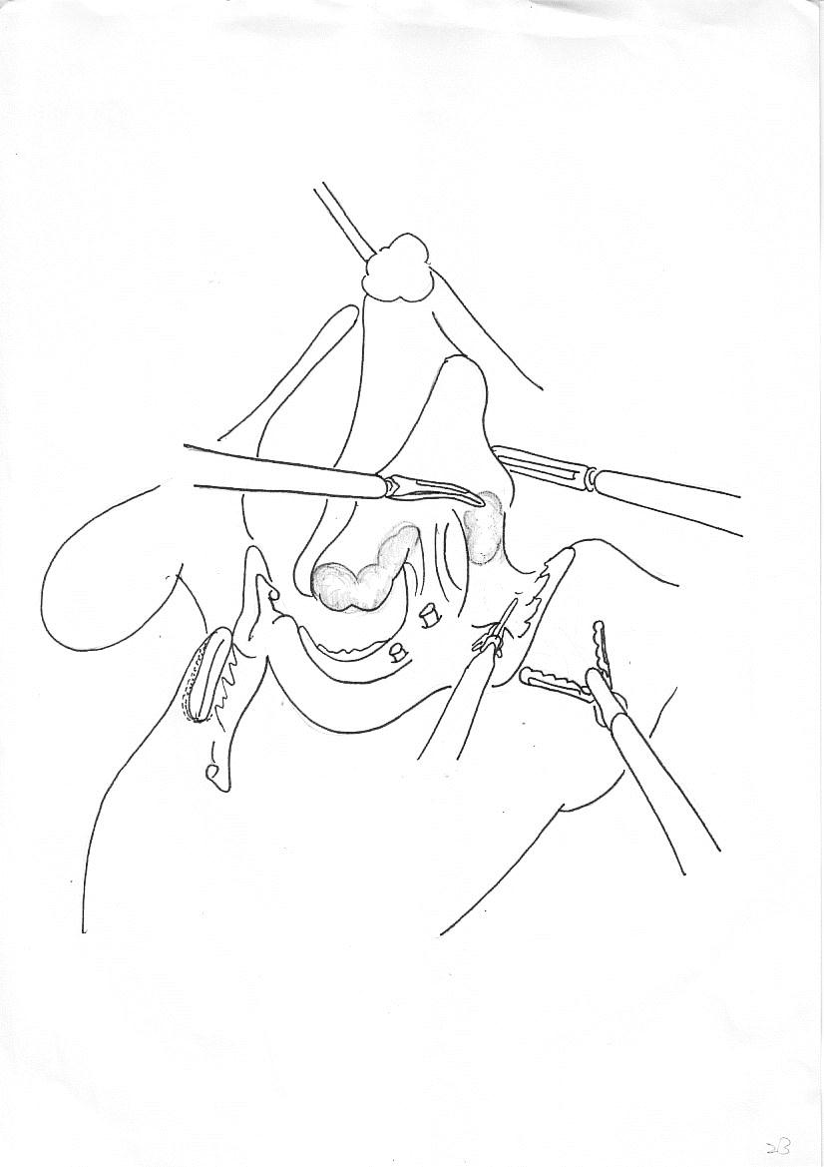
Notes:
５層目は右大動脈脚に連続する

Slide 21
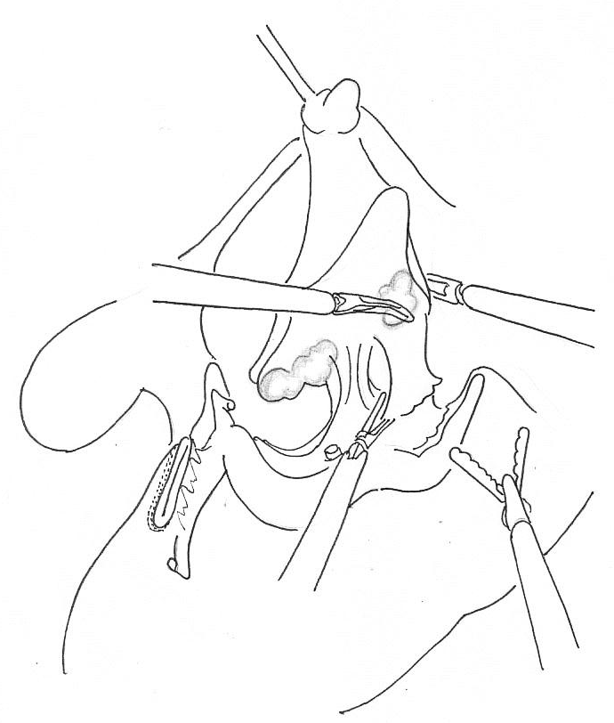
３層目

Slide 22
